Slide 1
BÁO CÁO PROJECT XỬ LÝ ẢNH
Tiểu luận 3

Slide 2
Mục Lục Báo Cáo
01
02
03
Thông tin chung
Giới thiệu project
Cài đặt & Minh họa
04
05
06
Kết quả & Đánh giá
Kết luận & Đề xuất
Tài liệu tham khảo

Slide 3
Tên project
Nhóm sinh viên thực hiện: nhóm 5
1. THÔNG TIN CHUNG
Thời gian thực hiện
IMAGE FILTER
Võ Đại Phát - 23672291
Phạm Ngọc Toàn - 23672111
Trần Nguyễn Toàn Phát - 23643121
5/10/2025 đến 15/10/2025

Slide 4
2. GIỚI THIỆU PROJECT
BÀI TOÁN THỰC TẾ
MỤC TIÊU CỦA PROJECT
Ý NGHĨA VÀ ỨNG DỤNG

Slide 5
BÀI TOÁN THỰC TẾ
Segmentation (phân đoạn ảnh) là quá trình chia một hình ảnh thành các vùng (region) hoặc đối tượng (object) có ý nghĩa — sao cho các pixel trong cùng một vùng có đặc trưng tương tự nhau (ví dụ: màu sắc, cường độ sáng, hoặc kết cấu), và khác biệt rõ ràng với các vùng khác.
Đây là kĩ thuật được sử dụng khá phổ biến ở lĩnh vực Y tế, nông nghiệp, xử lý ảnh kĩ thuật số,…

Slide 6
Ý nghĩa và ứng dụng
Y tế: làm rõ ảnh X-quang, MRI để hỗ trợ chẩn đoán.
Giao thông: nhận diện biển số xe, phát hiện làn đường trong xe tự lái.
An ninh: phát hiện khuôn mặt, nhận dạng đối tượng trong camera giám sát.
Nông nghiệp: phân tích hình ảnh cây trồng để phát hiện sâu bệnh.
Công nghiệp: kiểm tra chất lượng sản phẩm qua ảnh chụp.

Slide 7
Mục tiêu của project
Biết cách cài đặt, so sánh, tối ưu và ứng dụng Segmentation trong các bài toán thực tế.
Thành thạo kỹ năng xử lý ảnh bằng Python, viết báo cáo và trình bày kết quả khoa học.
Hiểu rõ bản chất toán học của các bộ lọc ảnh tuyến tính và phi tuyến.

Slide 8
3. Cài đặt và minh họa
Phân đoạn ảnh dựa trên ngưỡng – Thresholding
Phân đoạn ảnh dựa trên vùng – Region Growing
Phân đoạn bằng Watershed
Xác định đối tượng bằng Connected Component
Biểu diễn biên – Boundary Representation
Ứng dụng thực tế liên ngành

Slide 9
Phân đoạn ảnh dựa trên ngưỡng (Thresholding)

Slide 10
Phương pháp | Định nghĩa | Nguyên lý hoạt động | Ưu điểm | Nhược điểm | Ứng dụng điển hình
Global Thresholding | Dùng một giá trị ngưỡng cố định cho toàn bộ ảnh. | So sánh pixel với ngưỡng T (vd: 127); ≥T→trắng, <T→đen. | Đơn giản, nhanh. | Kém hiệu quả khi ánh sáng không đồng đều. | Ảnh nền sáng đều, tài liệu scan rõ nét.
Adaptive Mean Thresholding | Ngưỡng cục bộ dựa trên trung bình vùng lân cận. | Chia ảnh thành vùng nhỏ (blockSize), tính trung bình rồi trừ C. | Hiệu quả với ánh sáng không đều. | Nhạy với nhiễu, chi tiết nhỏ. | Ảnh tài liệu, OCR.
Adaptive Gaussian Thresholding | Ngưỡng cục bộ theo trọng số Gaussian. | Tính ngưỡng theo trung bình trọng số Gaussian và trừ C. | Kết quả mượt, ít nhiễu hơn. | Chậm hơn một chút. | OCR, ảnh có bóng đổ hoặc sáng không đều.
Otsu’s Method | Tự động tìm ngưỡng tối ưu toàn cục bằng histogram. | Chọn ngưỡng sao cho độ chênh giữa 2 lớp pixel là lớn nhất. | Không cần chọn ngưỡng thủ công. | Kém hiệu quả khi ảnh nhiều mức xám hoặc sáng không đều. | Ảnh y tế (X-ray, MRI), ảnh có 2 lớp rõ ràng.

Slide 11
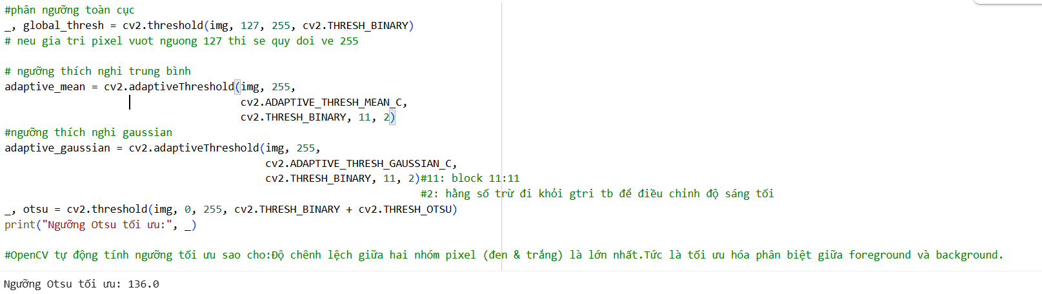
Biểu diễn Python

Slide 12
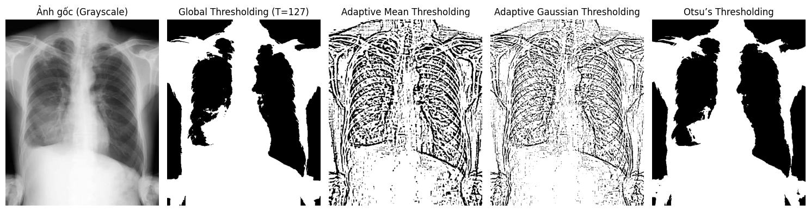
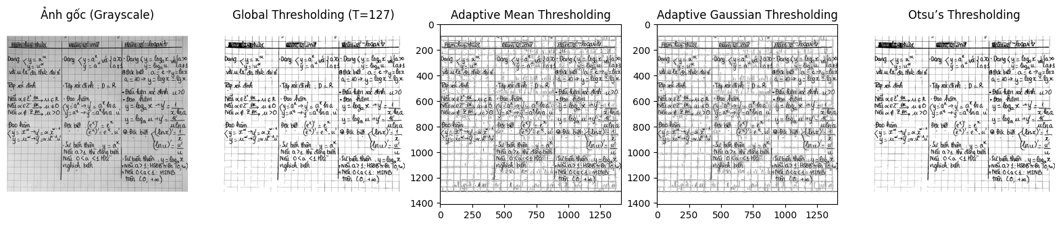
KẾT QUẢ
ẢNH X-QUANG
ẢNH VĂN BẢN

Slide 13
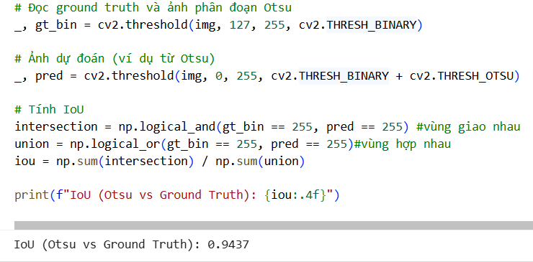
Đánh giá kết quả bằng chỉ số IoU nếu có Ground Truth.
🔹 Khái niệm:
IoU là chỉ số đánh giá độ chính xác của ảnh phân đoạn so với Ground Truth.
Công thức:
IoU = vùng giao / vùng hợp=A∩B / A∪B
Giá trị nằm trong khoảng [0,1]:
IoU = 1 → trùng khớp hoàn toàn
IoU = 0 → không trùng chút nào

Slide 14
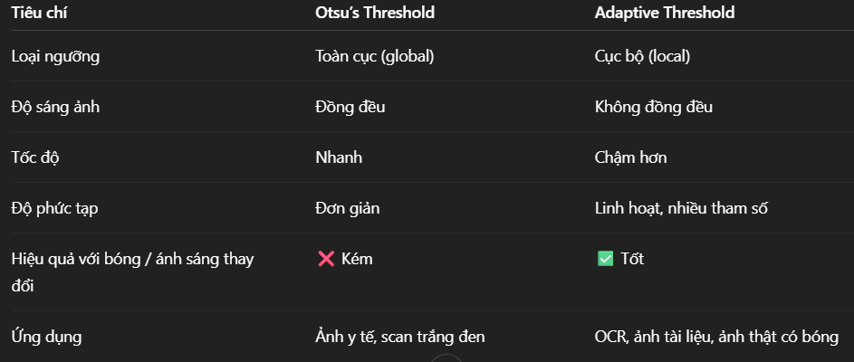
Hiểu khi nào nên dùng Otsu hoặc Adaptive Threshold.

Slide 15
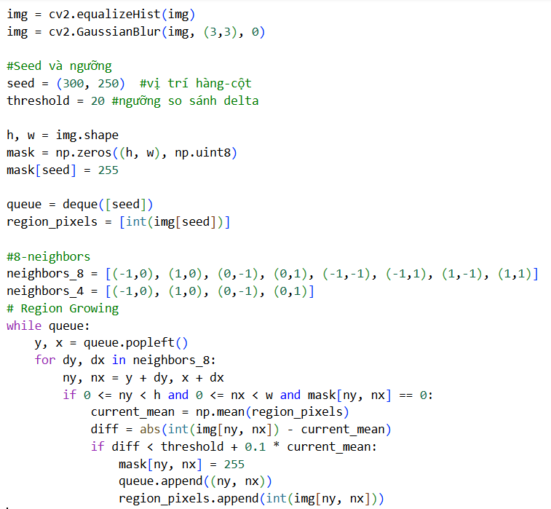
Region Growing
Region Growing (Phát triển vùng) là một thuật toán phân đoạn ảnh (image segmentation), giúp tách vùng có đặc điểm đồng nhất (ví dụ cùng mức xám, cùng màu) bắt đầu từ một điểm hạt giống (seed point) mà ta chọn trước.

Slide 16
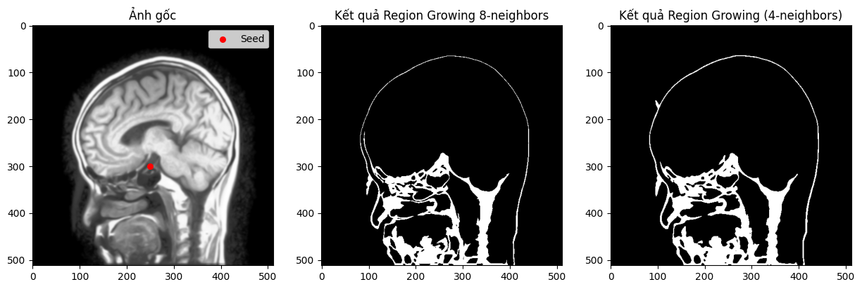
KẾT QUẢ

Slide 17

Phân đoạn bằng Watershed
Thuật toán Watershed xem ảnh như một địa hình địa lý, trong đó giá trị mức xám biểu thị độ cao. Khi đổ nước vào các vùng thấp, ranh giới giữa hai vùng nước gặp nhau chính là biên phân tách đối tượng. Để thuật toán hoạt động hiệu quả, cần tiền xử lý để xác định vùng chắc chắn thuộc đối tượng (sure foreground), vùng chắc chắn thuộc nền (sure background) và vùng chưa biết (unknown).

Slide 18
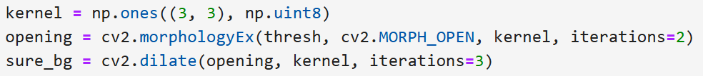
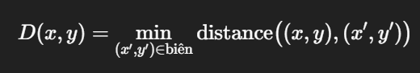
Phân đoạn bằng Watershed
- Bước 1: Thực hiện phép mở (Opening) để loại nhiễu.
-Bước 2: Dùng Distance Transform để tìm vùng foreground chắc chắn.
Dòng 1: tham số khoảng cách chuẩn Euclid, 5 là kích thước kernel
Dòng 2: lấy 70% giá trị lớn nhất của ảnh distance làm ngưỡng
Những vùng có giá trị lớn hơn ngưỡng → nằm sau trong vật thể → được coi là foreground chắc chắn (sure_fg)

Slide 19
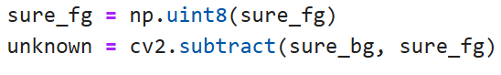
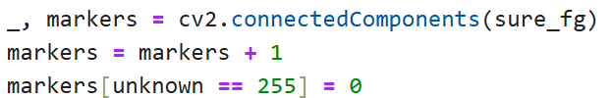
Phân đoạn bằng Watershed
-Bước 3: Xác định vùng unknown = background - foreground.
Lấy phần nền trừ đi foreground → vùng còn lại là vùng chưa xác định, sẽ được Watershed xử lý để xác định ranh giới
-Bước 4: Gán nhãn vùng liên thông và áp dụng cv2.watershed để tách biên.

Slide 20
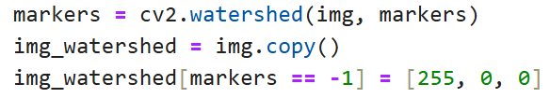
Phân đoạn bằng Watershed
- Bước 5: Các điểm biên được tô màu đỏ.
Cách thức hoạt động: Các pixel là độ cao điịa hình. Các vùng được đánh nhãn (markers) là nguồn nước ban đầu. Quá trình “ngập nước” bắt đầu từ các vùng này và lan rộng ra xung quanh
Khi 2 vùng nước lan đến gặp nhau → thuật toán xác định đường ranh giới
Kết quả: markers được cập nhật. Các pixel thuộc vùng có cùng nhãn. Các pixel nằm trên biên tách giữa 2 vùng sẽ có giá trị =-1

Slide 21
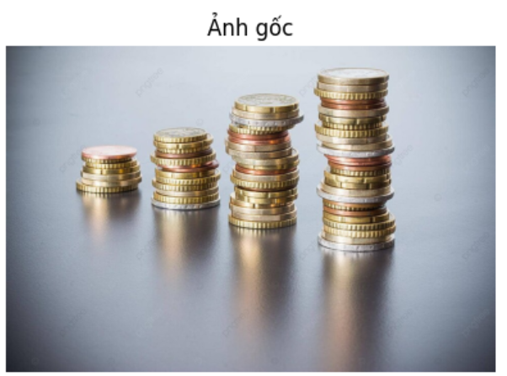
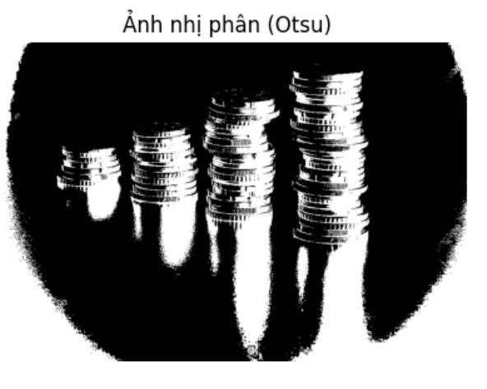
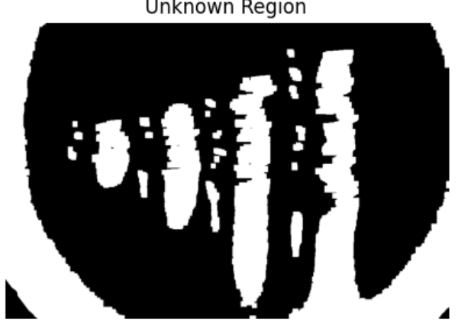
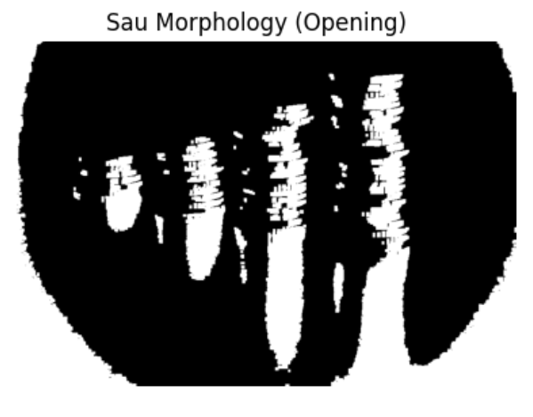
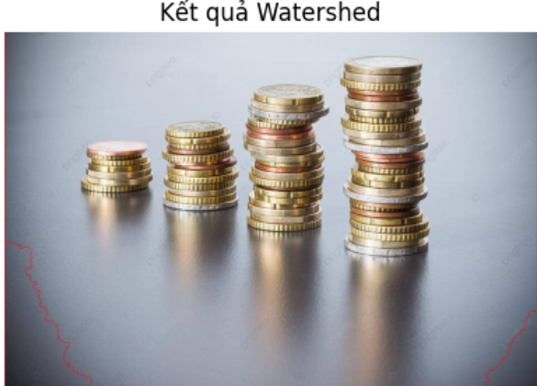
Kết quả thực nghiệm:
Phân đoạn bằng Watershed

Slide 22
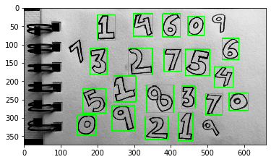
Connected Components và Contour
- Connected Components gán nhãn cho các vùng liên thông trong ảnh nhị phân. Các vùng có giá trị pixel giống nhau và kề nhau sẽ được đánh cùng một nhãn. - Contour là tập hợp các điểm biên tạo thành ranh giới đối tượng. OpenCV sử dụng hàm cv2.findContours để tìm biên này.

Slide 23
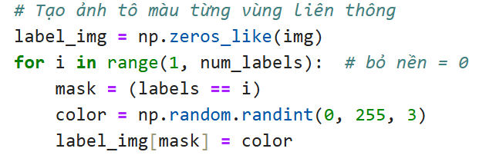
Connected Components và Contour
-Bước 1: Hàm cv2.connectedComponents dùng để đếm số vùng liên thông.
-Bước 2: Hàm cv2.findContours tìm các biên đối tượng.

Slide 24
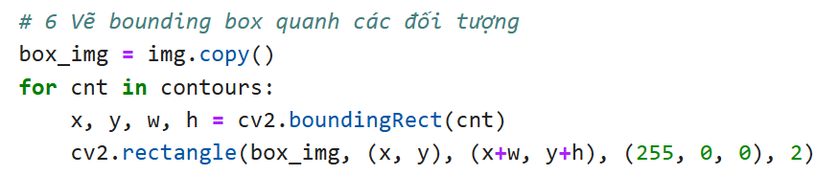
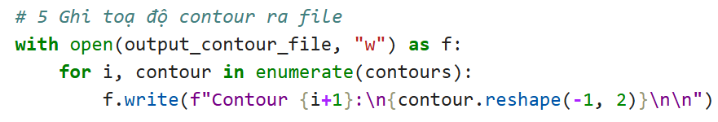
Connected Components và Contour
Bước 3: Vẽ bounding box quanh từng đối tượng để trực quan hóa kết quả.
-Bước 4: Ghi tọa độ contour ra file để phân tích thêm.

Slide 25
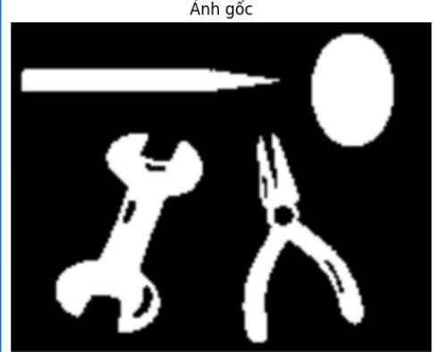
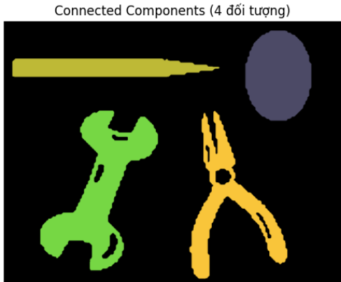
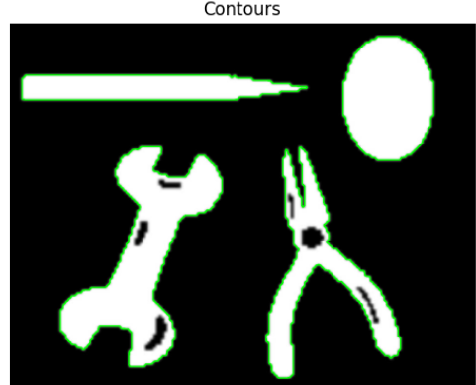
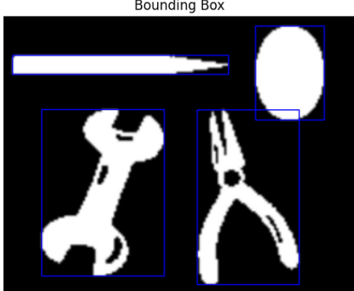
Connected Components và Contour

Slide 26
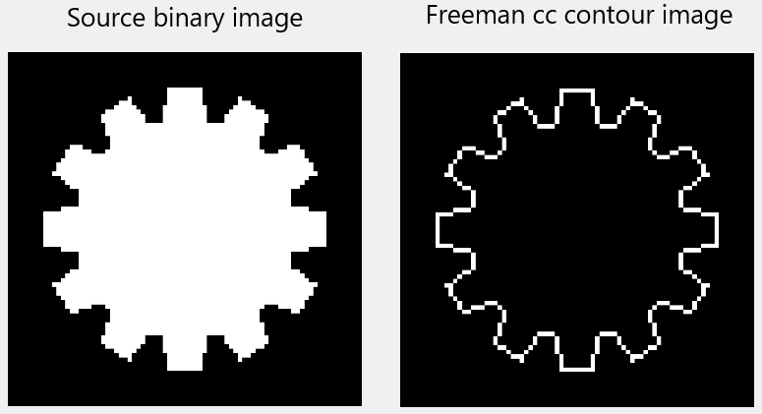
Boundary Representation – Freeman Chain Code
Freeman Chain Code mã hóa đường biên dưới dạng chuỗi số tương ứng với hướng di chuyển giữa các điểm biên liền kề. Có 8 hướng (0–7) tương ứng với các hướng xung quanh một pixel. Phương pháp này giúp biểu diễn hình dạng gọn nhẹ hơn so với lưu toàn bộ tọa độ.

Slide 27
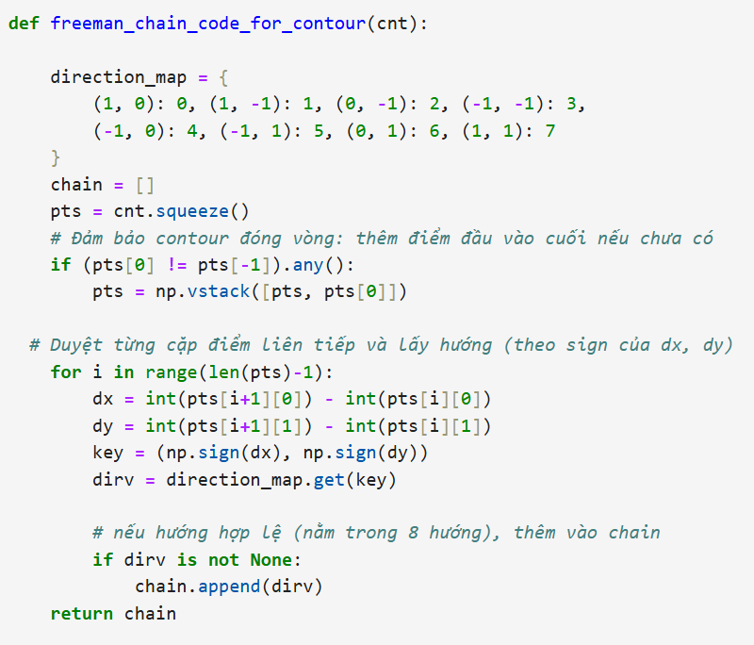
Boundary Representation – Freeman Chain Code
Bước 1:Hàm freeman_chain_code_for_contour nhận contour từ OpenCV và duyệt qua các cặp điểm liên tiếp để xác định hướng di chuyển (dx, dy) và ánh xạ sang giá trị 0–7.

Slide 28
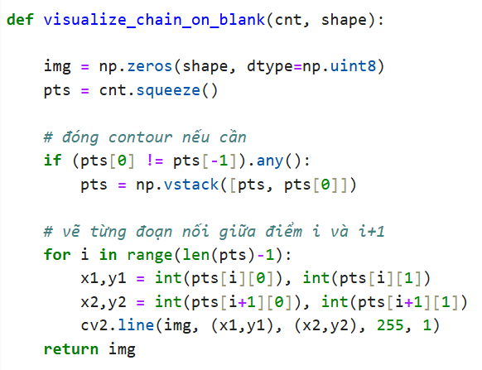
Boundary Representation – Freeman Chain Code
-Bước 2: Hàm visualize_chain_on_blank vẽ đường biên từ mã chuỗi chain.

Slide 29
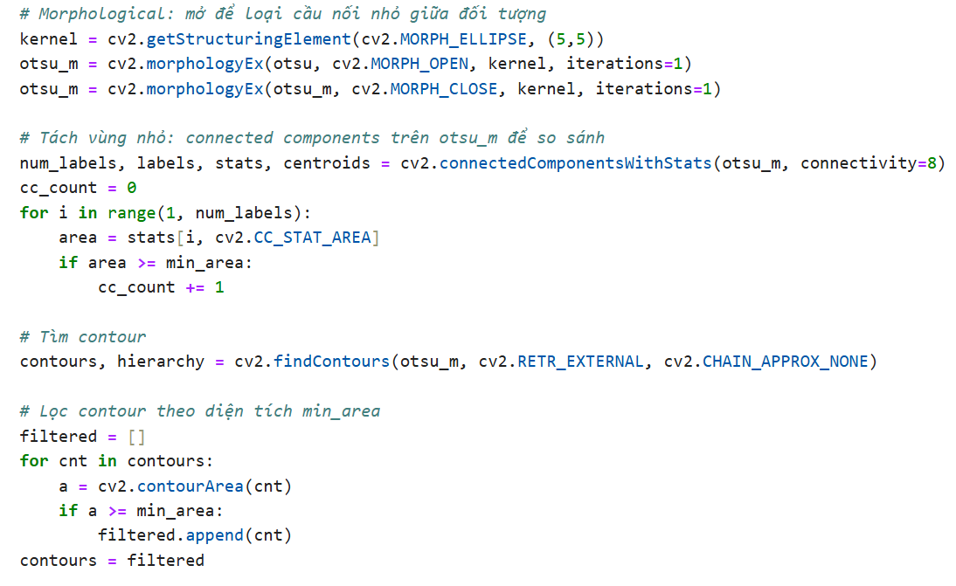
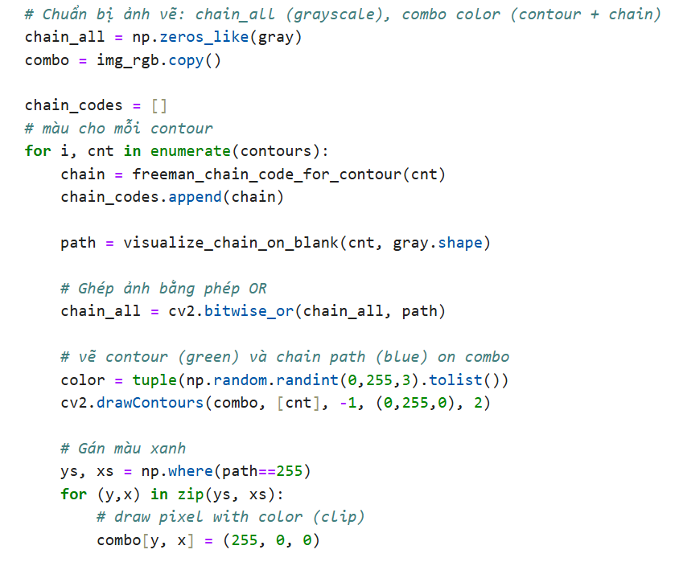
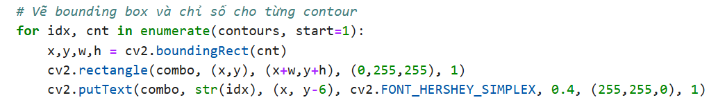
Boundary Representation – Freeman Chain Code
-Bước 3: Hàm boundary_representation_freeman kết hợp tất cả các bước: đọc ảnh, nhị phân hóa, lọc vùng, tìm contour và sinh chain code cho từng đối tượng. (cái này tao thấy chủ yếu là code tự mình làm phần ý này chắc giải thích code hàm này nên để mấy ảnh code)

Slide 30
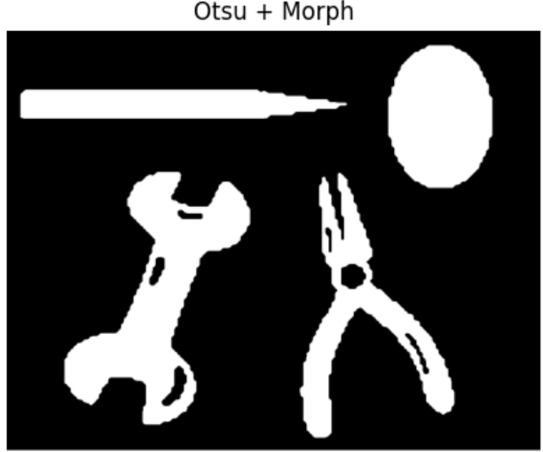
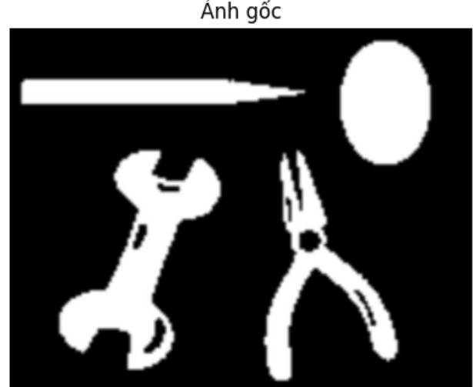
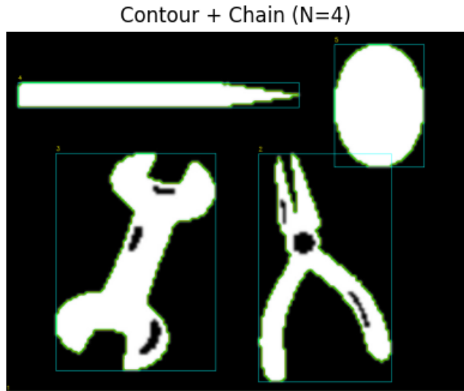
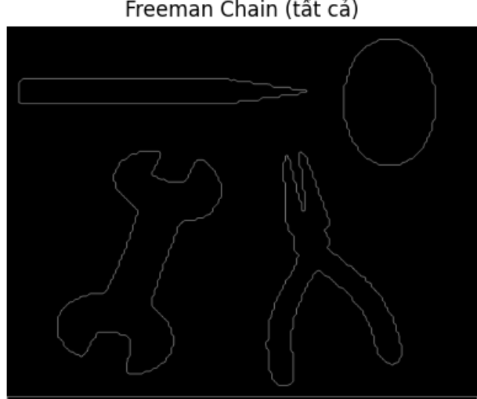
Boundary Representation – Freeman Chain Code

Slide 31
Nhận xét và tổng kết
Watershed có khả năng tách chính xác các vật thể dính liền nếu vùng foreground và background được xác định tốt. Tuy nhiên, nếu ảnh có nhiễu hoặc không xử lý tiền ảnh kỹ, biên có thể bị sai hoặc răng cưa.
Connected Components hữu ích để đếm và xác định vùng đối tượng, trong khi Contour cho biết hình dạng chi tiết. Kết hợp cả hai giúp xác định và biểu diễn vật thể một cách đầy đủ hơn.
Freeman chain code giúp mô tả hình dạng biên bằng dãy số, rất hữu ích trong nhận dạng mẫu hoặc chữ viết tay. So với contour, chain code ngắn gọn hơn và dễ so sánh hình dạng, nhưng mất thông tin vị trí tuyệt đối.
Tổng kết:
Ba bài thực hành giúp hiểu sâu về các phương pháp phân đoạn và biểu diễn biên trong xử lý ảnh: Watershed để tách vật thể, Connected Components và Contours để phát hiện đối tượng, và Freeman Chain Code để mã hóa hình dạng. Đây là các nền tảng quan trọng cho các ứng dụng như nhận dạng, phân loại và thị giác máy tính.

Slide 32
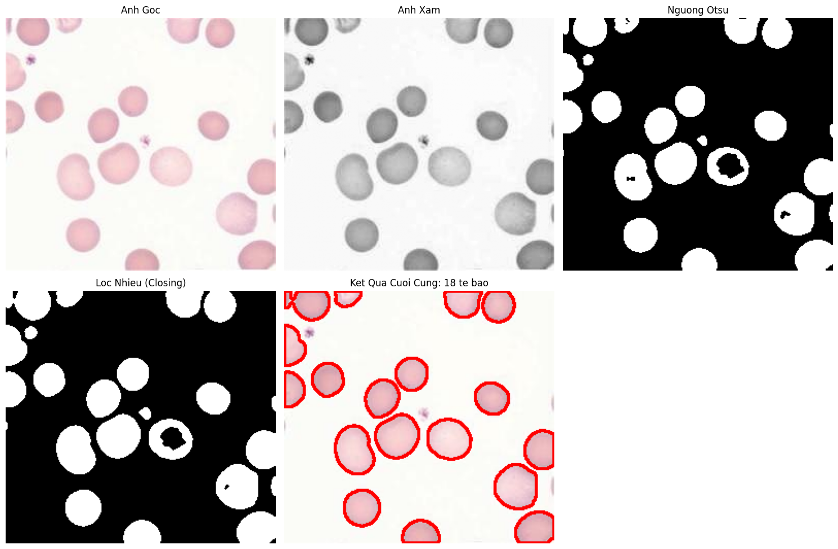
Ứng dụng thực tế liên ngành
Lĩnh vực y tế: phân tích hồng cầu

Slide 33
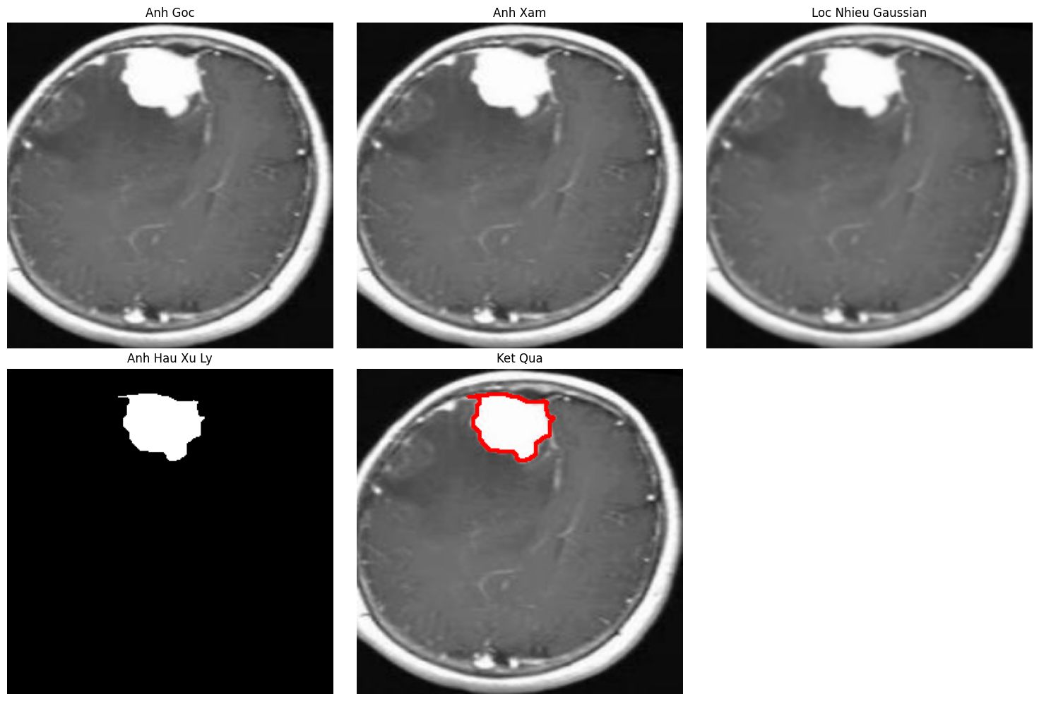
Ứng dụng thực tế liên ngành
Lĩnh vực y tế: phát hiện khối u

Slide 34
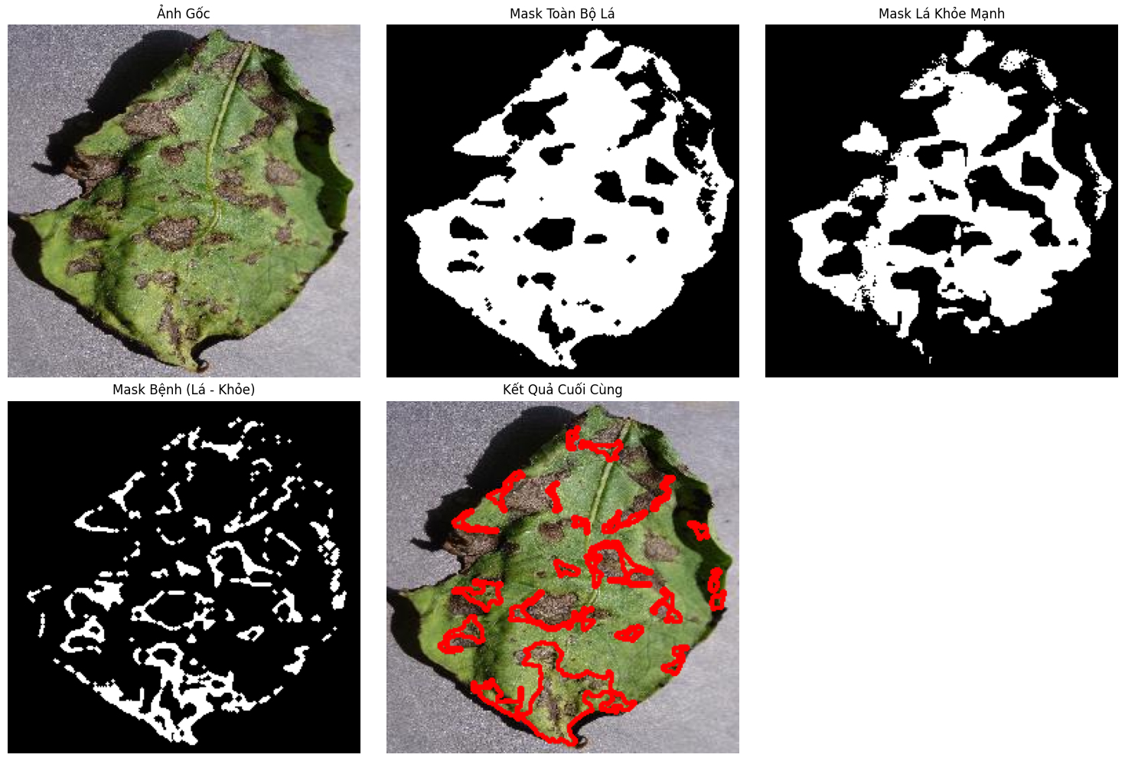
Ứng dụng thực tế liên ngành
Lĩnh vực nông nghiệp: phát hiện khu vực bị sâu trên lá

Slide 35
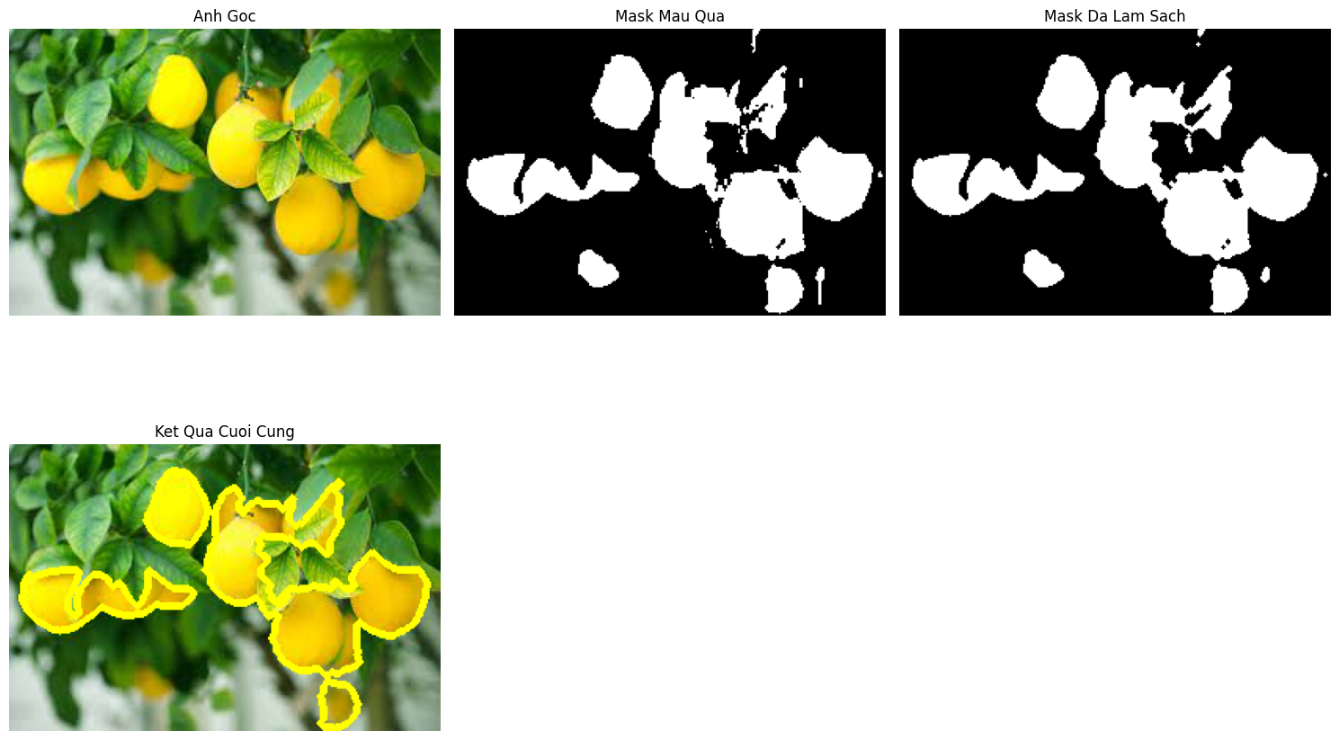
Ứng dụng thực tế liên ngành
Lĩnh vực nông nghiệp: đếm số quả

Slide 36
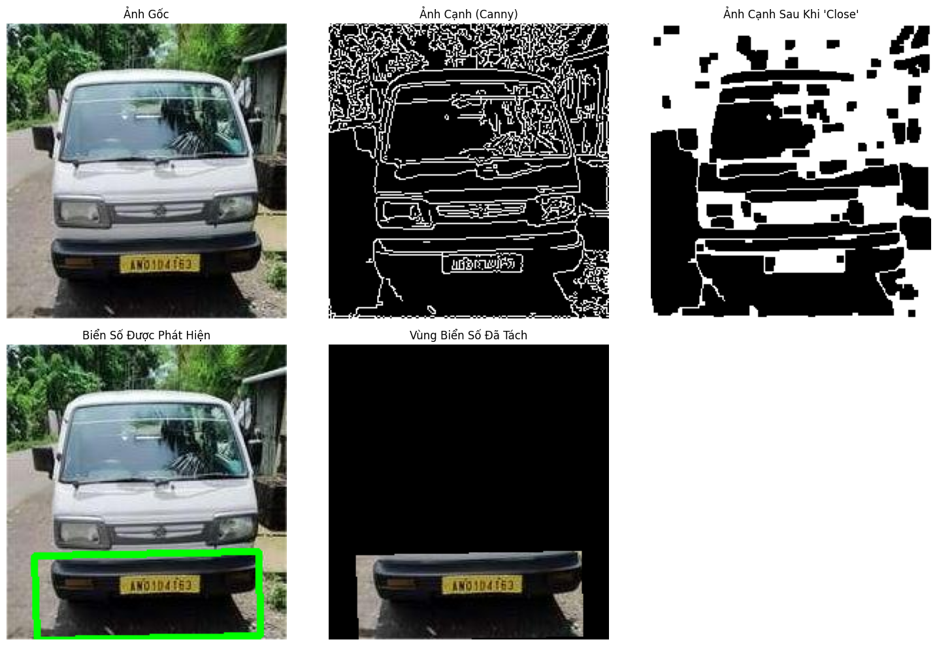
Ứng dụng thực tế liên ngành
Lĩnh vực giao thông: phát hiện biển số xe, vạch kẻ đường.

Slide 37
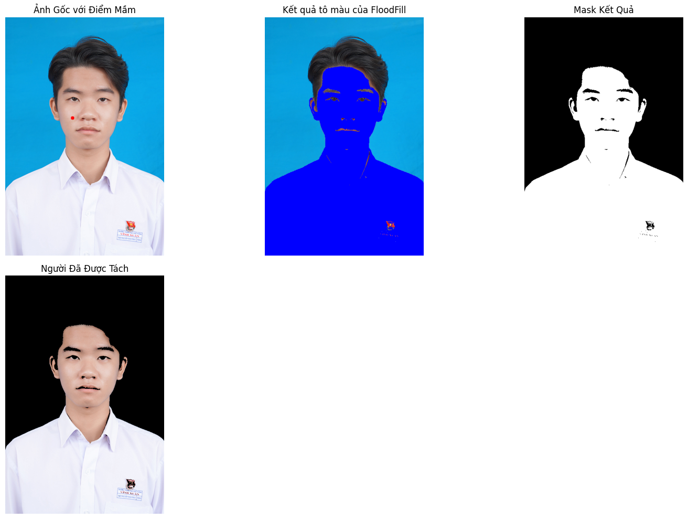
Ứng dụng thực tế liên ngành
Lĩnh vực an ninh: nhận diện khuôn mặt, tách người ra khỏi nền.

Slide 38
CẢM ƠN THẦY VÀ CÁC BẠN ĐÃ THEO DÕI
Tiểu luận 3

